Slide 1
Статистический анализ и планирование эксперимента
Владимир Сергеевич Арнаутов

Slide 2
Статистический анализ и планирование эксперимента
Программа курса
Случайная величина; случайные выборки.
Дисперсионный анализ. Корреляционный анализ.
Регрессионный анализ и метод наименьших квадратов.
Научные исследования. Эксперимент. Планирование эксперимента. Методы определения факторов.
Полный факторный эксперимент. Дробный факторный эксперимент.
Свойства факторных экспериментов. Критерии оптимальности планов.
Поиск оптимальных условий.

Slide 3
Научное знание
Научное знание - это объектный вид знания, удовлетворяющий следующим требованиям: определенность, доказанность, системность, проверяемость, полезность, рефлексивность, методологичность, открытость к критике, способность к изменению и улучшению. Научное знание является основой научной картины мира, поскольку описывает законы его развития.

Slide 4
Виды научного знания
Чувственное
Эмпирическое
Теоретическое
Метатеоретическое
Аналитическое
Синтетическое
Предпосылочное
Выводное
Атрибутивное
Ценностное
Объектно-описательное
Нормативно-методологическое
Идеографическое
Номотетическое
Дискурсное, интуитивное, явное, неявное, личностное, общезначимое и др.
Философия науки : учеб. пособие для магистров / С. А. Лебедев

Slide 5
Эмприческое знание
Эмпирическое знание накапливается в результате непосредственного контакта с реальностью в наблюдении или эксперименте. Наука опирается на твердо установленные факты, полученные эмпирическим, то есть опытным, путем. На эмпирическом уровне происходит накопление фактов, их первичная систематизация и классификация. Эмпирическое знание делает возможным формулирование эмпирических правил, закономерностей и законов, которые статистически выводятся из наблюдаемых явлений.

Slide 6
Основные методы эмпирического познания
Наблюдение - целенаправленное восприятие явлений объективной действительности без внесения изменений в реальность, что исследуется;
Эксперимент - наблюдение за объектами и явлениями в контролируемых или искусственно созданных условиях с целью выявления их существенных характеристик;
Измерение - выявление количественных характеристик изучаемой реальности. В результате измерения происходит сравнение объектов по определенным свойствам;
Сравнение - одновременное выявление соотношения и оценка общих для двух или более объектов свойств или признаков;
Описание - фиксация средствами естественного или искусственного языка сведений об объектах и явлениях.

Slide 7
Теория планирования эксперимента
Теория планирования эксперимента началась с работ знаменитого английского ученого Р. Фишера в 30-х годах XX столетия, использовавшего ее для решения агробиологических задач. В дальнейшем это направление было развито в пятидесятых годах в США Дж. Боксом и его сотрудниками.
Под математической теорией планирования эксперимента понимается наука о способах составления экономичных экспериментальных планов, которые позволяют извлекать наибольшее количество информации об объекте исследования, о способах проведения эксперимента, о способах обработки экспериментальных данных и их использования для оптимизации производственных процессов, а также инженерных расчетов.
То есть: планирование эксперимента или выбор дизайна исследования выполняется на научном базисе, должно быть обосновано (по возможности как можно менее субъективно)!

Slide 8
Эксперимент
В теории планирования эксперимента различают по способу проведения:
Пассивный эксперимент - основан на регистрации входных и выходных параметров, характеризующих объект исследования, без вмешательства в эксперимент в процессе его проведения. Обработка экспериментальных данных осуществляется только после окончания эксперимента;
Активный эксперимент - при использовании методов активного эксперимента математическое описание строится в виде совокупности статических и динамических выходных характеристик объекта, которые регистрируются при подаче на его входы специальных возмущающих воздействий по заранее спланированной программе.

Slide 9
Планирование эксперимента
Планирование эксперимента (в широком смысле) – действия направленные на выбор числа опытов и условий их проведения, необходимых для решения поставленной задачи с требуемой точностью. В ходе планирования выделяют возможные влияющие переменные (факторы) и выходные переменные (отклики, целевые величины), время и способы их регистрации. Формируют статистические задачи, разрабатывают методику анализа результатов. Составляют и отлаживают алгоритмы и программы, требуемые для обработки экспериментальных данных.

Slide 10
Объект и предмет эксперимента
Объект — это процесс или явление, порождающее проблемную ситуацию и взятое исследователем для изучения.
Предмет — это то, что находится в рамках, в границах объекта.
Другими словами:
Объект — это та часть научного знания, с которой исследователь имеет дело.
Предмет исследования — это тот аспект проблемы, исследуя который, мы познаем целостный объект, выделяя его главные, наиболее существенные признаки.

Slide 11
Субъект / участник
Субъект исследования – это лицо участвующее в проведении исследования (в широком смысле это исследователь, аспирант, научный работник и т.д.).
Субъект клинического исследования - означает человека, принимающего участие в изучении либо в качестве получающего исследуемое новое лекарство, либо в качестве контроля. Субъектом может быть здоровый человек или пациент с заболеванием.

Slide 12
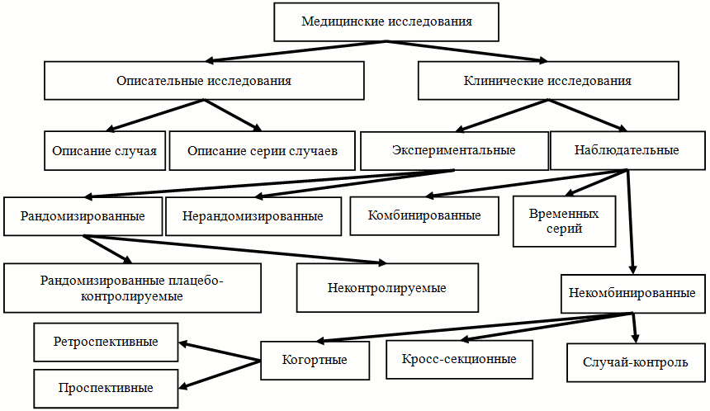
Классификация биомедицинских исследований
Narkevich A.N., Vinogradov K.A. Medical study design. Social'nye aspekty zdorov'a naselenia / Social aspects of population health [serial online] 2019; 65(5):13.DOI: 10.21045/2071-5021-2019-65-5-13

Slide 13
Повторение: План эксперимента
План эксперимента — совокупность данных, определяющих число, условия и порядок реализации опытов. Таким образом, любой активный эксперимент всегда начинается с планирования.
Выбор плана эксперимента, удовлетворяющего поставленным требованиям осуществляется в ходе планирования эксперимента.
К требованиям, предъявляемым при планировании активного эксперимента, можно отнести степень точности и надежности результатов, полученных после проведения эксперимента, сроки и средства, имеющиеся в распоряжении исследователя, и т.д.

Slide 14
Основные этапы выполнения эксперимента
Сбор априорных данных (анализ литературы)
Постановка задачи исследования
Планирование эксперимента
Выполнение измерений (регистрация данных)
Обработка результатов
Представление результатов
Интерпретация результатов

Slide 15
Сбор априорных данных
Цель: полно и систематизировано изложить состояние проблематики исследования.
Предметом анализа в обзоре должны быть новые идеи и проблемы, возможные подходы к решению этих проблем, результаты предыдущих исследований. Должны быть также проанализированы и оценены противоречивые сведения, имеющиеся в различных исходных документах.

Slide 16
Постановка задачи исследования
Под целью исследования понимают достижение каких-то конкретных практических результатов.
Задачи исследования - это обычно ряд отдельных конкретных вопросов, решение которых позволит достигнуть поставленную цель. Чаще всего задачи соответствуют отдельным этапам работы и определяются при составлении их общего плана.

Slide 17
Собственно планирование
Планирование эксперимента – процедура выбора числа опытов и условий их проведения, необходимых для решения поставленной задачи с требуемой точностью. В ходе планирования выделяют возможные влияющие переменные (факторы) и выходные переменные (отклики, целевые величины, конечные точки), время и способы их регистрации. Формируют статистические задачи, разрабатывают методику анализа результатов. Составляют и отлаживают алгоритмы и программы, требуемые для обработки экспериментальных данных.
При планировании требуется учесть:
Пригодность плана
Осуществимость плана
Точность измерений
Экономическая целесообразность/эффективность

Slide 18
Выполнение измерений (регистрация данных)
Операционная часть - проведение исследования, получение данных. Операционная часть должна быть выполнена в соответствии с заранее подготовленным планом. Измерения должны удовлетворять заранее установленным критериям: точности, правильности, достоверности, воспроизводимости и т.д.
Операционная часть исследования должна быть описана в плане с указанием используемых ресурсов (материалов и методов).

Slide 19
Обработка(анализ)
Анализ осуществляется средствами математической статистики. Он дает оценки интересующих экспериментатора величин и определяет степень достоверности этих оценок.
Статистический (математический) аппарат обработки данных должен быть описан до фактического получения данных.
Статистические (математические) методы должны соответствовать типу данных и учитывать особенности дизайна эксперимента.

Slide 20
Интерпретация и представление
Интерпретация имеет своей целью выражение результатов анализа в терминах и понятиях той области науки или техники, в интересах которой был проведен эксперимент. Без интерпретации полученные результаты могут быть не поняты, а значит, и не использованы в полной мере.
Оптимальный способ представления зависит от многих причин (объема информации, квалификации лиц, ее использующих, времени, за которое информация должна и/или может быть использована, и т. д.). Несмотря на очевидную важность этого вопроса, ему часто уделяется недостаточно внимания.
Форма отчета (представления данных) должна быть сформулирована до проведения эксперимента.

Slide 21
План эксперимента (в широком смысле) должен включать
Обоснование на основе априорных данных (анализа литературы)
Сформулированные четкие цели и задачи эксперимента
Собственно сам план эксперимента с указанием: необходимых ресурсов (материалов), объектов, субъектов (способы отбора и критерии), числа опытов и условий их проведения, критерии точности, правильности, достоверности, воспроизводимости
Методы сбора данных
Методы анализа данных (статистические методы)
Форму отчета и представления результатов

Slide 22
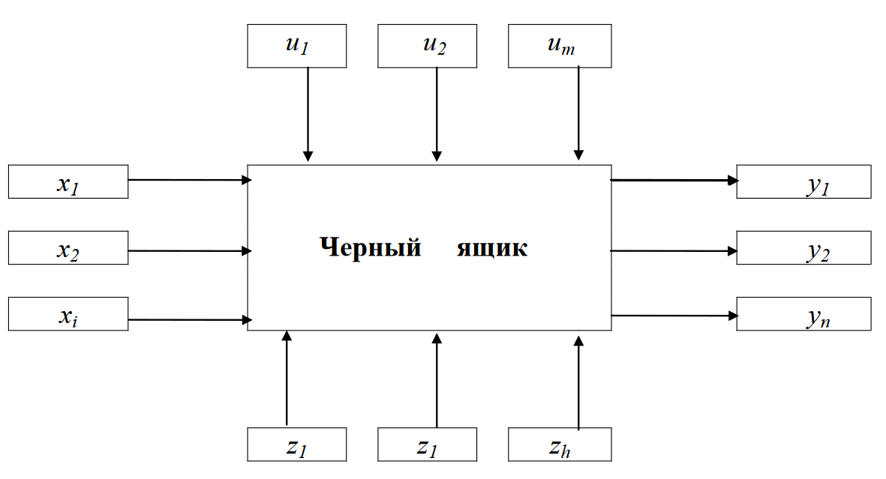
Схема модели эксперимента
X – управляемые факторы
U – Контролируемые факторы
Z – Неконтролируемые факторы
Y – Выходные параметры

Slide 23
Модель эксперимента включает
Управляемые факторы - В процессе эксперимента их можно целенаправленно изменять (режим дозирования, технологические режимы).
Контролируемые факторы, которые в отличие от управляемых факторов не допускают целенаправленного изменения в ходе исследования. Информация о значениях параметров получается в результате лабораторных анализов, измерений (температура, освещение).
Неконтролируемые и неуправляемые факторы характеризуют действие на объект некоторого возмущения, в некоторых случаях неизвестного исследователю. Воздействие неконтролируемых факторов медленно изменяется во времени случайным образом.
Выходные параметры процесса, часто их называют функциями отклика, конечные точки, также это цели или параметрами оптимизации. К их числу относятся величины, характеризующие эффективность процесса/вмешательства, технико-экономические параметры, технологические свойства, а также характеристики продуктов.

Slide 24
Требования к факторам
Управляемость - Под управляемостью понимается возможность придавать фактору любой уровень в области его определения и строго поддерживать (фиксировать) постоянным в течение всего опыта. Планировать эксперимент можно в том случае, если уровни факторов подчиняются воле экспериментатора (активный эксперимент).
Однозначность - Фактор не должен быть функцией других факторов. В противном случае факторы очень трудно, а иногда, и невозможно поддерживать на установленных уровнях, что нарушает условия проведения эксперимента. Но в планировании могут участвовать и сложные факторы, состоящие из нескольких простых факторов. Необходимость введения сложных факторов возникает при необходимости представления динамических особенностей объекта в статистической форме.

Slide 25
Требования к совокупности факторов
Совместность - это означает, что каждый фактор может быть установлен (зафиксирован) на любом уровне вне зависимости от значений уровней других факторов. Если условие совместности факторов не соблюдается, то нельзя реализовать эксперимент.
Независимость факторов друг от друга – это отсутствие корреляции между факторами (т. е. связь между факторами не должна быть линейной). Если линейная связь между факторами существует, то исследованию приходится упрощать ранее поставленную задачу: учитывать меньшее число варьируемых факторов и т. д.
Точность - степень точности определяется диапазоном изменения факторов. Если факторы измеряются с большой ошибкой или особенность объекта исследования такова, что значения факторов трудно поддерживать на заданном уровне, то экспериментатору следует обратиться к другим методам исследования объекта. Точность фиксации уровней факторов должна быть значительно выше, чем точность измерения параметров оптимизации.

Slide 26
Задание и кодирование факторов
Фактор считается заданным, если указаны его название и область определения. Под областью определения понимается совокупность всех значений, которые может принимать данный фактор. Область определения может быть непрерывной и дискретной. При планировании эксперимента значения факторов принимаются дискретными, что связано с уровнями факторов.
Кодирование – это перевод натуральных значений уровней факторов в кодовые безразмерные величины с целью построения стандартной матрицы эксперимента.
Выбранные для эксперимента количественные или качественные состояния фактора носят название уровней фактора.

Slide 27
Уровни фактора и интервалы варьирования
Уровень фактора – некоторое фиксированное значение фактора.
Основной уровень можно рассматривать как исходную точку для построения плана эксперимента (нулевой уровень). Построение плана эксперимента сводится к выбору экспериментальных точек, симметричных относительно основного уровня.
Интервалом варьирования факторов называется некоторое число (свое для каждого фактора), прибавление которого к основному уровню дает верхний, а вычитание — нижний уровни фактора. Другими словами, интервал варьирования — это расстояние на координатной оси между основным и верхним или нижним уровнем. Таким образом, задача выбора уровней сводится к более простой задаче выбора интервала варьирования.

Slide 28
Типы кодирования
Величины коэффициентов модели зависят от размерности и от силы влияния факторов. Но для выделения "чистого" влияния фактора необходимо освободиться от размерностей факторов. Эта операция называется кодированием факторов. В этих целях могут применяться процедуры стандартизации и нормализации.
Для полного факторного эксперимента кодирование заключается в следующем: нижний уровень фактора принимается за -1; верхний уровень за +1. Середина между крайними значениями уровней называется базовым (или основным) уровнем и обозначается 0.

Slide 29
Некоторые способы кодирования категориальных факторов
Категориальные факторы должны быть представлены в виде числовых значений, для этого также выполняется кодирование. Кодирование категориальных фактором может выполнять различными способами в зависимости от целей эксперимента (способа сравнения). Обычно кодирование выполняется следующими способами:
Full Dummy Coding – каждый уровень кодируется как 1-0.
Dummy Coding - каждый не базовый уровень кодируется как 1-0.
Effects Coding - каждый не базовый уровень кодируется как 1, базовый как -1.
Helmert Coding - каждый не базовый уровень кодируется как разница от среднего значения предыдущих уровней.
Sequence Difference Coding – кодируется как разница между текущим уровнем и предыдущим.

Slide 30
Выходные параметры
Выходные параметры – измеряемые в ходе эксперимента параметры на которые влияют факторы, т.е. зависимые параметры.

Slide 31
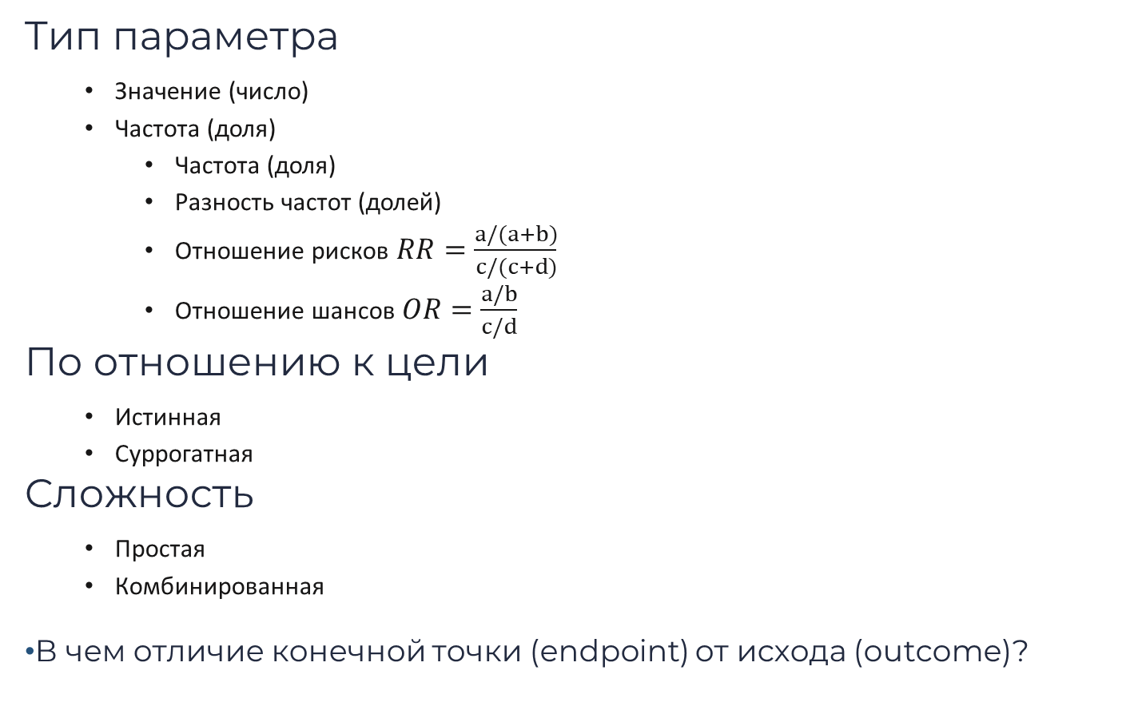
Выходные характеристики
Конечна точка (endpoint) – факт развитие заболевания, появление симптома или получение определенного лабораторного результата
Тип параметра
Значение (число)
Частота (доля)
Частота (доля)
Разность частот (долей)
Отношение рисков $RR=\frac{a/(a+b)}{c/(c+d)}$
Отношение шансов $OR=\frac{a/b}{c/d}$
По отношению к цели
Истинная
Суррогатная
Сложность
Простая
Комбинированная
В чем отличие конечной точки (endpoint) от исхода (outcome)?

Slide 32
Характеристики измеряемых параметров
Достоверность измерений (validity) - соответствие результатов измерения тому, что предполагается измерить.
Воспроизводимость (reliability) - повторение измерения или опыта дает один и тот же результат, в том числе и в разных условиях измерения.
Прецизионность/Точность (precision) - степень близости друг к другу независимых результатов измерений, полученных в конкретных установленных условиях, зависит только от случайных факторов и не связана с истинным или условно истинным значением измеряемой величины.
Правильность (accuracy) — соответствие результата измерения истинному значению.
Диапазон измеряемых значений – диапазон значений при котором сохраняется достоверность, правильность, воспроизводимость.
Способность реагировать на изменения измеряемого параметра (responsiveness);
Интерпретируемость (interpretability)

Slide 33
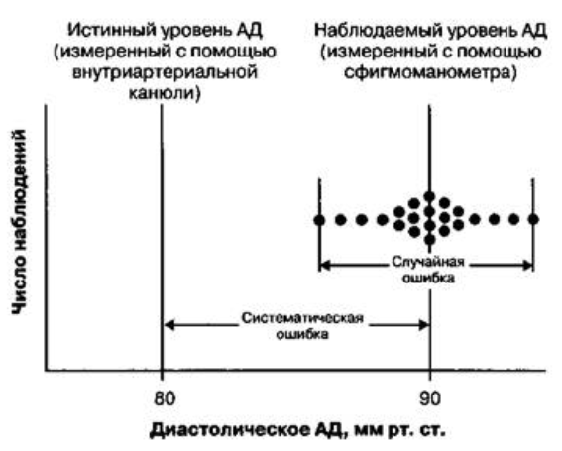
Ошибки
Систематические ошибки (bias)-часто имеет распознаваемый источник, например, неисправный измерительный прибор или шаблон, и устойчиво имеет одно направление.
Случайные ошибки - часть изменчивости результатов измерения, не связанная заметно с другим измерением или переменной. Обычно рассматривается как возникающая случайно.

Slide 34
Основные причины
Систематические:
Ошибка качества выборки;
Ошибка измерения;
Ошибки дизайна и анализа;
Ошибки, обусловленные вмешивающимися факторами;
Случайные ошибки:
Качество выполнения процедур;
Объем выборки;
Разнородность выборки.

Slide 35
Минимизация ошибок
Выбор оптимального дизайна;
Выбор популяции и репрезентативной выборки;
Четкое описание способа диагностики и способов формирования выборки;
Стандартизация средств и методов измерений;
Четкое определение исходов;
Стратификация, рандомизация;
Ослепление;
Всесторонний учет вмешивающихся факторов.

Slide 36
Генеральная совокупность и исследуемая популяция
Генеральная совокупность состоит из всех объектов, которые имеют качества, свойства, интересующие исследователя.
Обычно невозможно выполнить измерение для всей генеральной совокупности, поэтому исследуется только часть генеральной совокупности (выборка).

Slide 37
Выборочный метод
Выборочный метод (method of sampling) – статистический метод исследования общих свойств совокупности каких-либо объектов на основе изучения свойств лишь части этих объектов. Совокупность исследуемых объектов, интересующих исследователя, называет генеральной совокупностью. А часть объектов, подлежащих изучению, называют выборочной совокупностью или выборкой.

Slide 38
Выборки
Случайная выборка - выборка, обладающая тем свойством, что каждая единица, включенная в нее, могла быть с равными шансами, т.е. с равной вероятностью заменена любой другой.
Характеристики выборки:
Качество выборки (критерии выборки) – описание свойств генеральной совокупности из которой делается выборка.
Объём выборки - количество случаев.
Зависимость / независимость - описание контроля отбора зависимых наблюдений (к примеру - близнецы).
Репрезентативность - насколько итоговая выборка соответствует генеральной совокупности.

Slide 39
Техники выборки
Выборка с возвращением и без (повторная и бесповторная) - в случае если генеральная совокупность известна полностью, выборка может выполняться с возвращением и без. Даже если выборка достаточно большая, то независимо от этого необходимо определить будет ли контролироваться возврат.
Рандомизированная - случайная выборка.
Стратифицированная выборка - выборка выполняется из заранее определенных страт независимо друг от друга.
Генздная (кластерная) выборка - выбирается не субъект, а группа целиком.
Механическая выборка - отбор единиц в выборочную совокупность выполняется из генеральной, разбитую по нейтральному признаку на равные интервалы, из каждой такой группы в выборку отбирается лишь одна единица.
Неслучайные выборки:
- Квотная выборка
- Метод снежного кома
- Стихийная выборка
- Выборка типичных случаев

Slide 40
Рандомизация
Рандомизация — это метод, при котором распределение или выбор осуществляются бессистемно и носят совершенно случайный характер.
Благодаря процессу рандомизации каждый участник клинических испытаний имеет равные шансы на попадание в какую-либо группу вмешательства.
Рандомизация:
гарантирует, что предпочтения исследователей не повлияют на формирование групп с различными видами вмешательства;
предотвращает опасность, связанную с выбором на основе личных суждений;
состав групп будет относительно гомогенным;
минимизирует влияние вмешивающихся факторов.

Slide 41
Д.З. Подготовить план эксперимента
Определить участников эксперимента;
Указать объект эксперимента и предмет;
Определить цели и задачи эксперимента;
Описать зависимые и независимые переменные (указать какие измерения и в каких условиях выполнять, в т.ч. обосновать с т.з. валидности, точности и др);
Определить способы получения данных (как проводить измерения);
Определить требования к точности и достоверности;
Составить план получения данных (когда, сколько и в какой последовательности проводить измерения);
Определить способ отбора объектов/субъектов, метод выборки и рандомизации;
Определить способы обработки измерений;
Определит способы представления данных (определить формат и структуру отчета).

Slide 42
Д.З. изучить указанные типы ошибок
ошибка атомистическая (atomistic fallacy)
ошибка берксона (berkson's bias)
ошибка в обращении с выпадающими величинами (bias in the handling outliers)
ошибка вследствие выхода из исследования (bias due to withdrawals)
ошибка выборки (sampling error)
ошибка выборки систематическая (sampling bias)
ошибка выявления (detection bias)
ошибка диагностической проработки (workup bias)
ошибка дизайна (design bias)
ошибка игрока (gambler's fallacy)
ошибка инструментального измерения (bias due to instrumental error)
ошибка интервьюера (interviewer bias)
ошибка интерпретации (bias of interpretation)
ошибка информации (information bias, син. observational bias — ошибка наблюдения)
ошибка конфаундинга (confounding bias)
ошибка наблюдателя (observer variation error)
ошибка наблюдателя систематическая (observer bias)
ошибка обобщения (aggregative fallacy)
Джона М. Ласт, Эпидемиологический словарь, 2009

Slide 43
Литература
Философия науки : учеб. пособие для магистров / С. А. Лебедев
Джона М. Ласт, Эпидемиологический словарь, 2009
Narkevich A.N., Vinogradov K.A. Medical study design. Social'nye aspekty zdorov'a naselenia / Social aspects of population health 2019; 65(5):13.DOI: 10.21045/2071-5021-2019-65-5-13
Стеклова И. В. Взаимосвязь и обособленность типов знаний в науке и философии // Социально-гуманитар­ные знания. 2003.
Фадеева Л. Н., Лебедев А. В., Теория вероятностей и математическая статистика: учебное пособие. - 2-е изд., перераб. и доп. - М.: Эксмо, 2010. - 496 с.
Ю. Григорьев: Методы оптимального планирования эксперимента. Линейные модели. Учебное пособие. 2015
Подробнее: https://www.labirint.ru/books/495951/
Сидняев Н. И., Теория планирования эксперимента и анализ статистических данных, ISBN 978-5-534-05070-7
Кохендерфер, Уилер, Алгоритмы оптимизации, 2020
A. C. Atkinson and A. N. Donev, Optimum Experimental Designs, Oxford University Press, 1992.
S. D. Silvey, Optimal Design, Chapman and Hall, 1980. (Just 86 pages but unfortunately out of print.)
F. Pukelsheim, Optimal Design ofExperiments , Chapman and Hall, 1995.
Финни Д. Введение в теорию планирования экспериментов 1970

